Slide 1
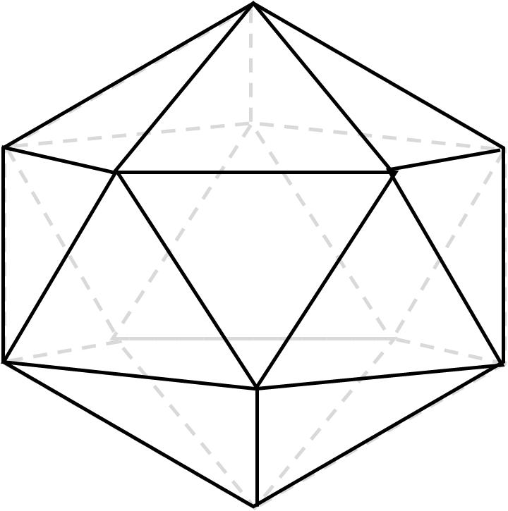
HTML5 语法和基础标签

Slide 2
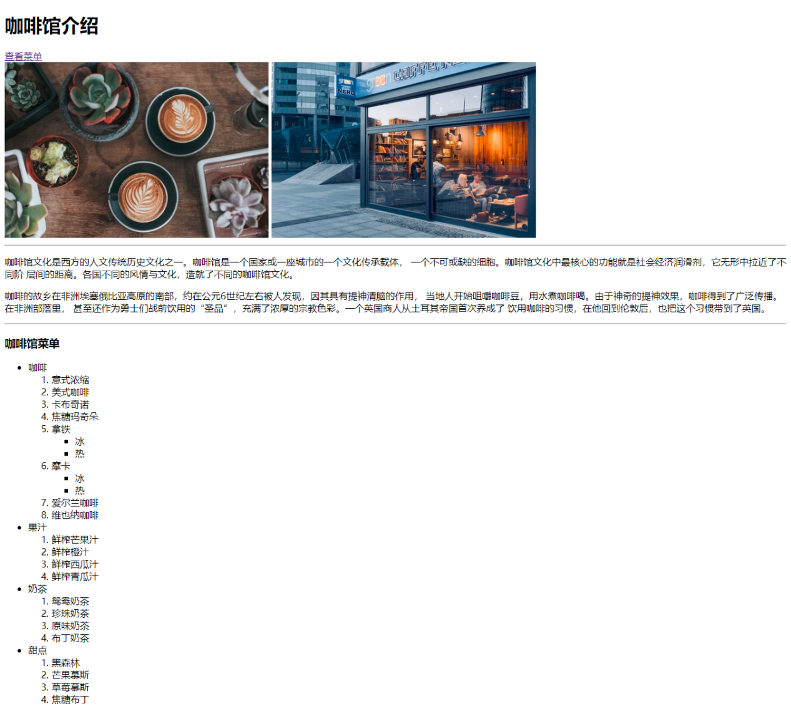
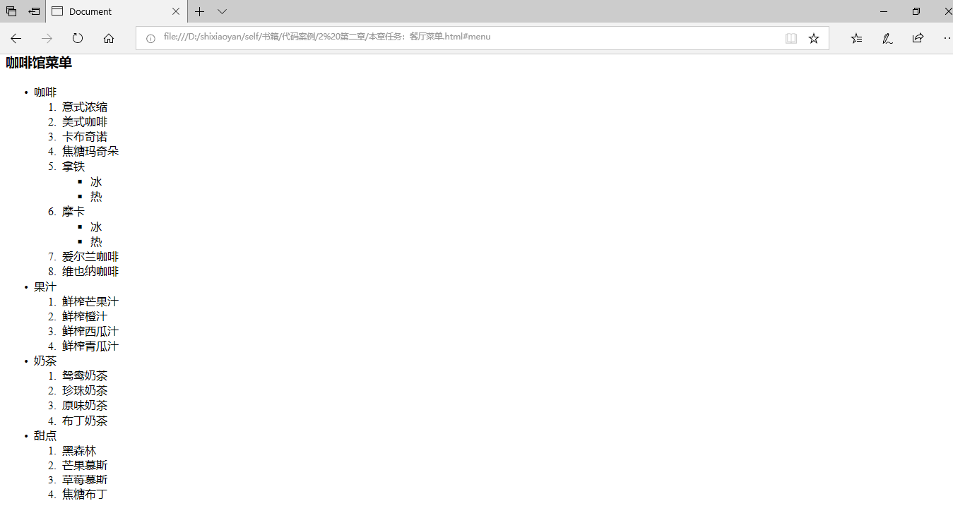
章前任务
学习HTML中最基础的元素，完成案例中的咖啡馆介绍页面。
要求： （1）单击介绍页面中的“查看菜单”，页面会滚动到右图中菜单置顶的状态。 （2）按照右图所示的顺序对咖啡馆菜单进行百分百还原。 （3）使用两种浏览器打开咖啡馆介绍页面，检查不同浏览器渲染的页面是否一致。 （4）创建一个img文件夹，把所有的图片资料放在一起。

Slide 3


1、网页三大成分
1、HTML 结构
2、CSS 样式
3、JS 动态效果

Slide 4
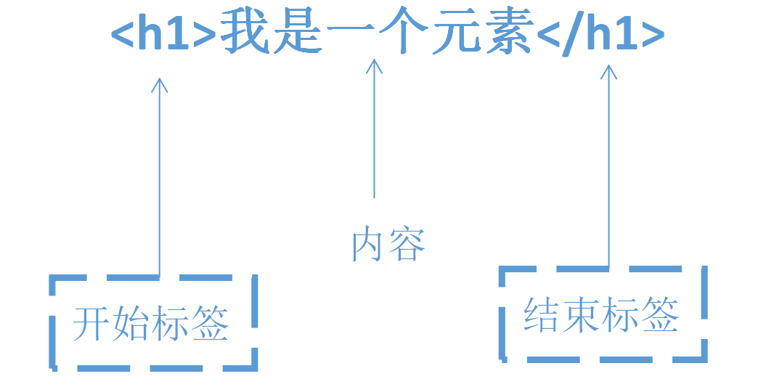
2、HTML基础语法
1、HTML (Hyper Text Markup Language)：超文本标记语言。
包含了指向其它文档的链接（超链接）的文档。
HTML文档以.html或.htm为文件后缀，告知浏览器该文件的类型。
2、标签：HTML标签是由尖括号包围的关键词，如h1是一个表明标题的关键词，给h1 加上尖括号，就成为<h1>标签。
标签分为开始标签和结束标签，
结束标签中要用“/”表示元素结束。
元素：一个元素通常是由一个开始标签、内容
以及一个结束标签组成的。
元素和标签可以看作是近义词

Slide 5
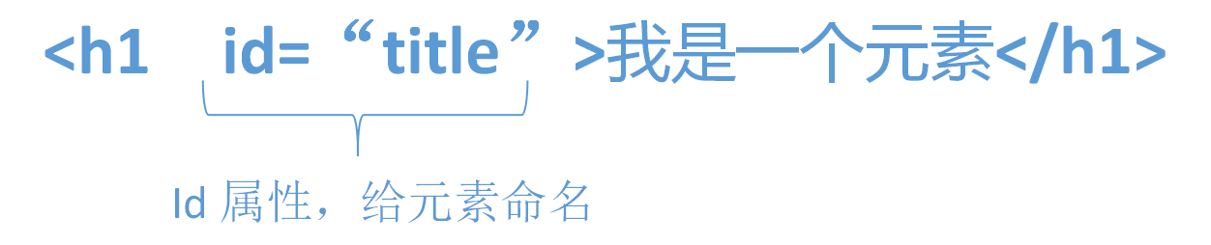
3、属性：用来指定元素的附加信息。
属性添加在开始标签中，
属性由属性名和双引号括起来的属性值组成，它们之间使用等号连接。
常见的全局属性：
全局属性可用于任何 HTML 元素。
属性 | 值 | 描述
class | classname | 规定元素的类名（classname）
id | id | 规定元素的唯一id
style | style_definition | 规定元素的行内样式
title | text | 规定元素的额外信息（可在工具提示中显示）

Slide 6
4、注释
结构：
<!-- 在这个结构中可以编写HTML注释，注释中的内容只在源码中显示，不会在页面中显示出来 -->
作用： 1、在合作的时候写给协作者看
2、写给自己看，有利于网页的维护

Slide 7
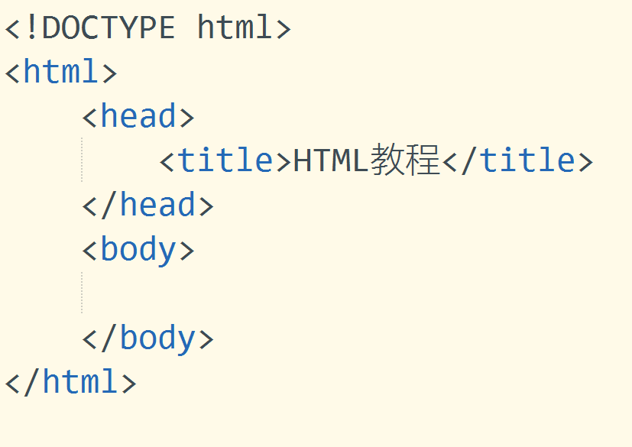
3、HTML文档的基础结构
根元素
头部
主体

Slide 8
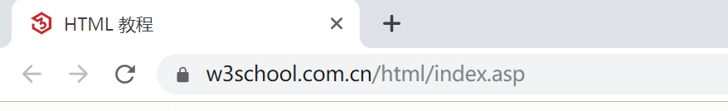
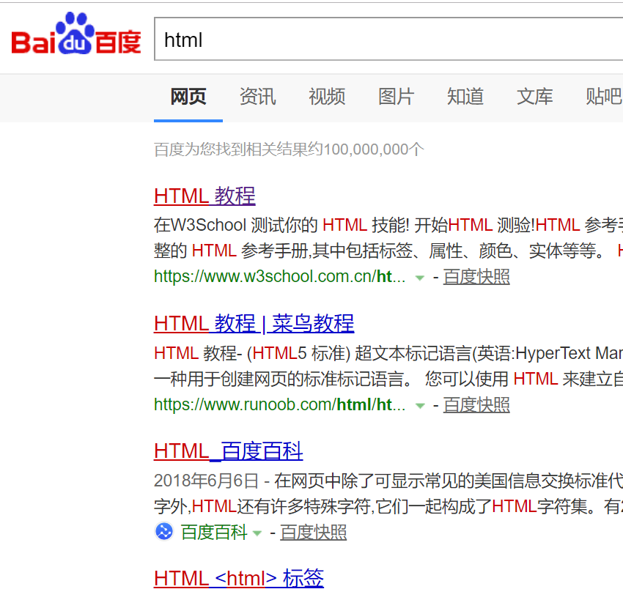
HTML文档的基础结构

Slide 9
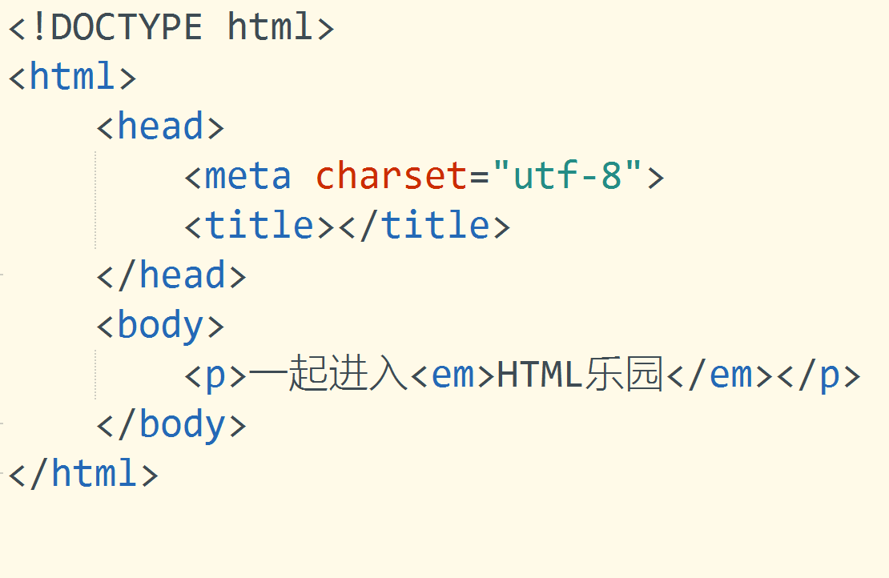
HTML文档的基础结构
H5声明
编码方式

Slide 10
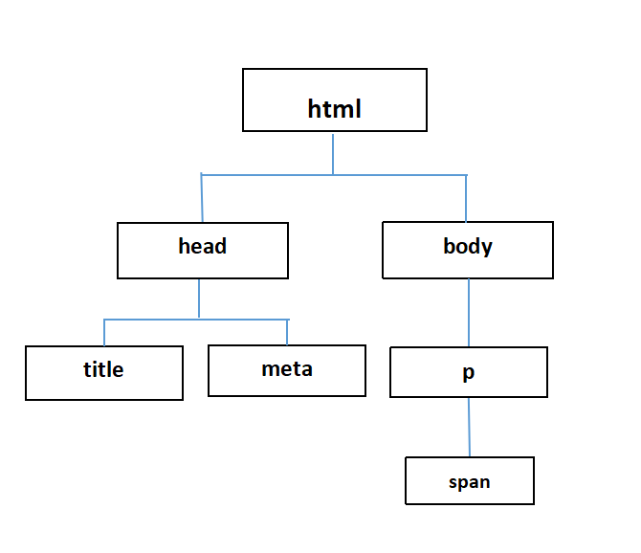
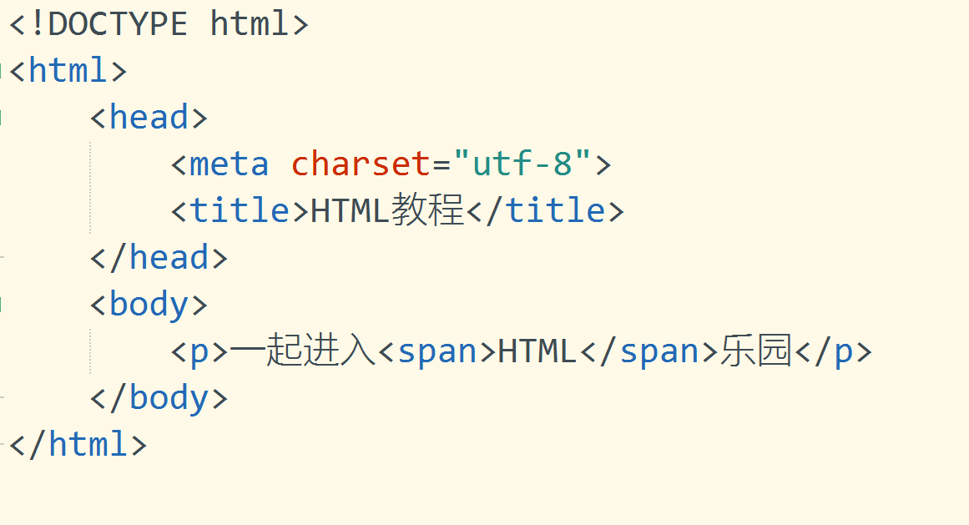
4、元素嵌套

Slide 11
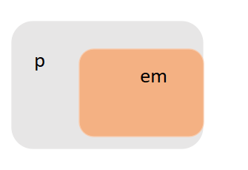
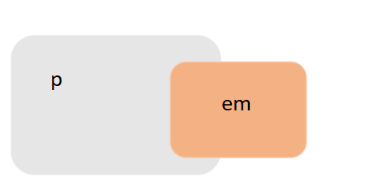
!元素不可以进行交叉嵌套
正确的嵌套：<p>一起进入<em>HTML乐园</em></p>
错误的嵌套：<p>一起进入<em>HTML乐园</p></em>

Slide 12
5、HTML基础标签
1、<h1> -- <h6>标签
用户可以通过标题快速浏览网页，所以用标题呈现文档结构是很重要的。
按照标题的级别，将<h1>用作最重要的主标题，将<h2>用作次重要的标题，依此类推至<h6>。
h1标签很重要，可以影响到网页在搜索引擎中的排名，只能使用一次
2、P标签
p标签标记了一个段落
浏览器不认识回车、换行、以及大多数空格 都以一个空格的形式展示在页面
3、br标签 换行 没有结束标签，也没有内容，称为空标签
hr标签 横线

Slide 13
6、文本格式化标签
文本格式化标签可以实现文本的不同样式和意义。
<strong> 定义加重语气
<em> 定义着重文字
<sub> 定义下标字
<sup> 定义上标字
<b> 定义粗体文本
<i> 定义斜体字
<big> 定义大号字
<small> 定义小号字
<ins> 定义插入字
<del> 定义删除字

Slide 14
超链接
1、超链接
所谓超链接，是指从一个网页指向一个目标的连接关系。这个目标可以是另一个网页， 也可以是相同网页上的不同位置，还可以是一个图片，一个电子邮件地址，一个文件， 甚至是一个应用程序。
2、属性
属性 | 值 | 描述
href | URL | 规定链接指向的页面的URL，可以是任何有效文档的相对或绝对路径
target | _blank _parent_self_top | 规定在何处打开链接文档
3、绝对路径和相对路径
绝对路径：绝对路径是指目录下的绝对位置，直接到达目标位置，通常是从盘符开始的路径。
例子：C:\Users\XH\Desktop
http://baidu.com

Slide 15
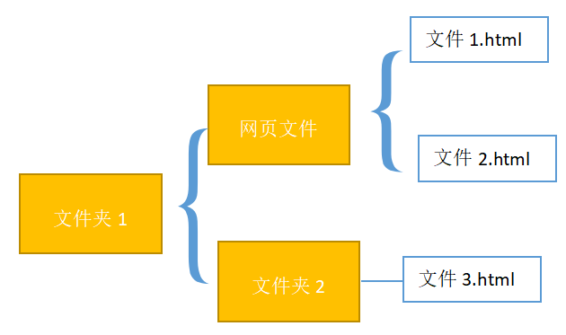
超链接
相对路径
相对路径就是指由这个文件跟其它文件的路径关系。
知识点：
每使用一次“..”，就上溯一层父目录，如果你想上溯两层父目录，可以写成“../..”
请严格地使用HTML语言中的符号，所有字符应该是英文字符，不可以用“\”来代替“/”。
在文件1中写出文件2的相对路径：文件2.html
在文件1中写出文件3的相对路径：
../../文件夹2/文件3.html
图1

Slide 16
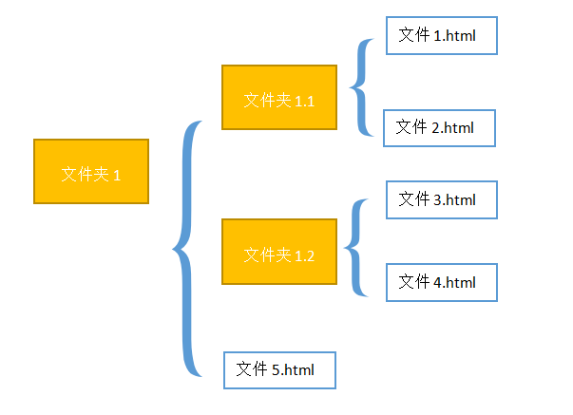
习题
（1）以文件夹1为根目录，请写出图2-23中所有文件的绝对路径。
文件夹1/文件夹1.1/文件1.html
文件1/文件5.html
（2）在文件1.html中，写出文件3.html的绝对路径和相对路径。
文件夹1/文件夹1.2/文件3.html
../../文件夹1.2/文件3.html
（3）在文件5.html中，写出文件3.html的绝对路径和相对路径。
文件夹1/文件夹1.2/文件3.html
文件夹1.2/文件3.html

Slide 17
练习题
一、填空题
1.（li ）标签必须直接嵌套于ul、ol中。
二、单选题
1. 选出你认为最合理的定义标题的方法。（ ）
A.<span class=”heading”>文章标题</span> B.<p><b>文章标题</b></p>
C.<h1>文章标题</h1> D.<strong>文章标题</strong>
2.<br>标签在HTML中的语义为（ ）。
A.换行
B.强调
C.段落
D.标题
3.以下哪个是无序列表？（ ）
A.<UL> unorder-list
B.<OL>
C.<DIR>
D. <DL>

Slide 18
4. 下面哪一个标符可以用来换行？（ ）
A.<HR>
B.<BR>
C.<TR>
D.<TD>
三、多选题
1.一份标准的HTML文档有哪几个必须的HTML标签？（ ）
A.<html>
B.<head>
C.<title>
D.<body>
四、判断题
1.在不涉及样式情况下，页面元素的优先显示与结构摆放顺序无关。（ X ）
2.在不涉及样式情况下，页面元素的优先显示与标签选用无关。（ √）
五、简答题
1. img的alt和title有哪些不同点？
title 提示信息，鼠标移动到元素上即可显示
alt 图片的替代文本，在图片地址错误的情况下显示
2. 写出ul、ol、dl三种列表的HTML结构。

